Slide 1
MVP · DEMO PARA FINANCIAMIENTO
Plataforma de Asesoría
Inteligente de Inversiones
Sistema multi-agente que entrega recomendaciones personalizadas y justificadas a inversores minoristas.
Aplicaciones de IA a los negocios — Proyecto Intermedio 2 · 2026
M. Coll (266407) · J. Roibal (303135) · S. Kowalczyk (259844)

Slide 2
El problema
El inversor minorista no accede a análisis de calidad institucional en tiempo real.
1
Fragmentación
2
Sesgo de interpretación
Datos técnicos, fundamentales y de riesgo dispersos en múltiples plataformas; el usuario los sintetiza a mano.
Un mismo activo se lee como compra por lo técnico y venta por lo fundamental, sin nadie que medie.
3
Lag temporal
4
Recomendación genérica
Los análisis publicados quedan obsoletos en minutos. Se necesita información que se actualice sola.
Las plataformas existentes no consideran el perfil de riesgo ni el horizonte de cada inversor.
Plataforma de Asesoría Inteligente de Inversiones
2

Slide 3
La propuesta de valor
Agentes especializados que integran múltiples fuentes en un único flujo, sintetizan análisis contradictorios mediante un orquestador con score de confianza, y entregan una recomendación personalizada según el perfil — con justificación en lenguaje natural.
Integra
Sintetiza
Personaliza
Explica
Datos de mercado, históricos y fundamentales en un solo flujo automatizado.
Un orquestador media entre señales contradictorias y asigna confianza.
Adapta la recomendación a riesgo, horizonte y sectores del inversor.
Justificación multi-criterio y rastro auditable de cada decisión.
Plataforma de Asesoría Inteligente de Inversiones
3

Slide 4
Por qué un enfoque agéntico
Especialización
Cada agente domina un dominio (técnico, fundamental, riesgo): más precisión que un único modelo que abarque todo.
1
Paralelismo
Los análisis se ejecutan en simultáneo, reduciendo el tiempo de respuesta.
2
Orquestación
Un coordinador media entre señales contradictorias en vez de promediarlas a ciegas.
3
Auditoría
Cada agente deja rastro de su razonamiento: toda recomendación es explicable.
4
Modularidad
Agregar un nuevo agente no exige rediseñar el sistema.
5
Plataforma de Asesoría Inteligente de Inversiones
4

Slide 5
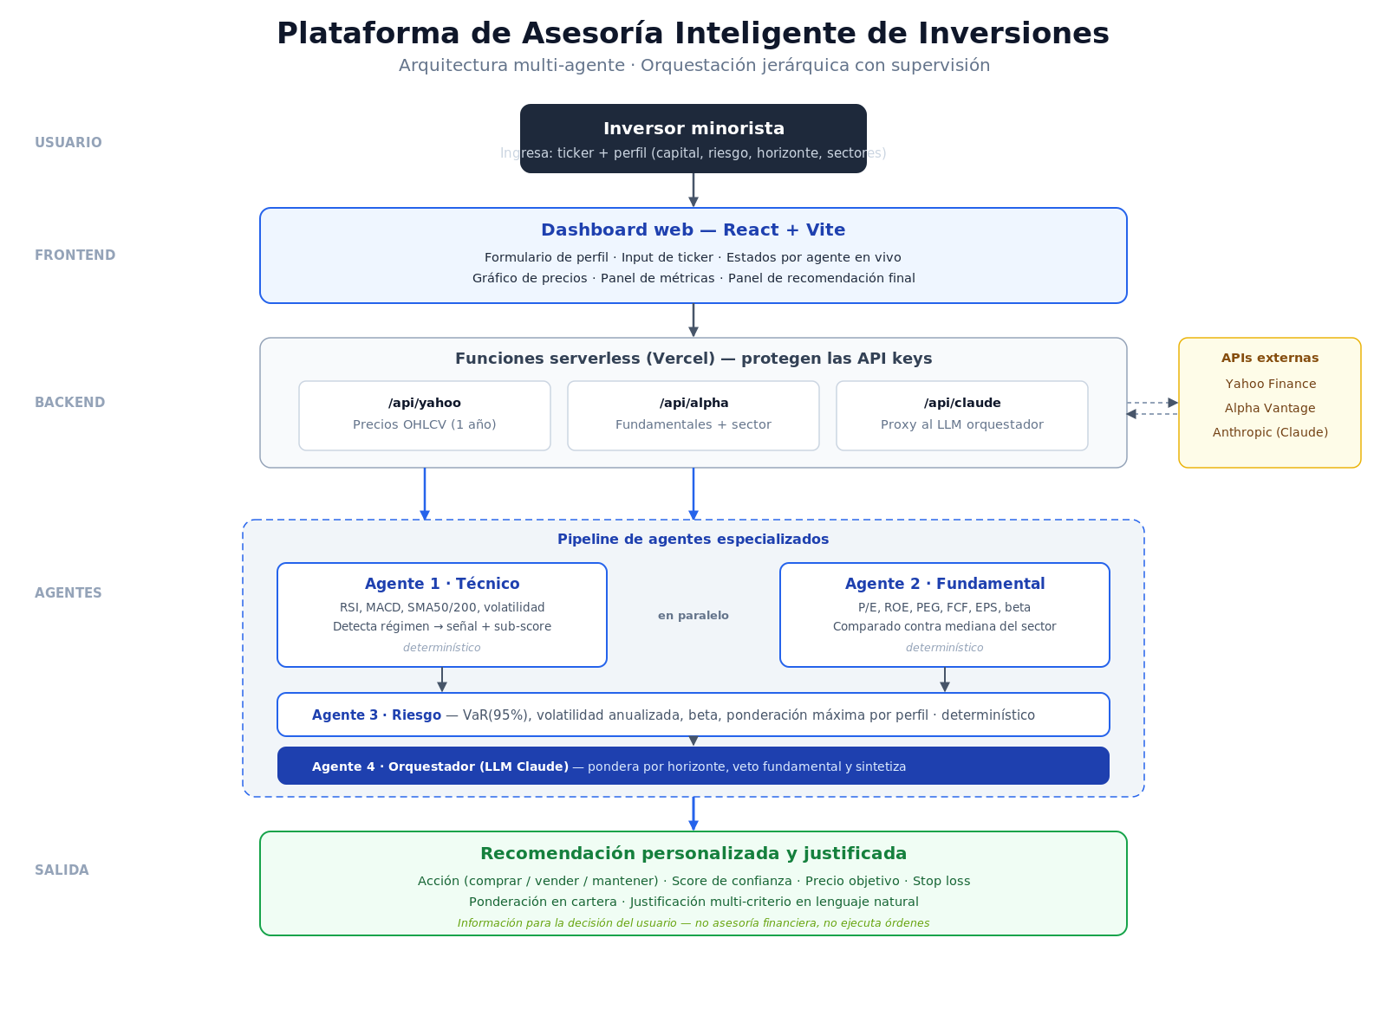
Arquitectura del sistema
De un vistazo
Frontend — dashboard React + Vite.
Backend — funciones serverless (Vercel) que protegen las API keys.
4 agentes — técnico y fundamental en paralelo, riesgo, y orquestador (LLM).
Salida — recomendación con confianza, objetivo, stop y justificación.
Orquestación jerárquica con supervisión y tolerancia a fallos parciales.
Plataforma de Asesoría Inteligente de Inversiones
5

Slide 6
El MVP en acción
Flujo de uso
EJEMPLO DE SALIDA
1
Carga el perfil
COMPRAR
Confianza 78%
Objetivo $210 · Stop $182 · Peso 7%
Capital, riesgo, horizonte, sectores
"Régimen alcista confirmado y valuación razonable vs. el sector; riesgo medio acota el peso en cartera."
2
Ingresa un ticker
Una acción + botón Analizar
Corren los 4 agentes
Integraciones
Usabilidad
3
Estado en vivo de cada uno
Yahoo Finance — precios
Alpha Vantage — fundamentales
Anthropic (Claude) — orquestador
Deploy serverless (Vercel)
Una sola pantalla
Estados por agente en vivo
Anillo de confianza + desglose
Disclaimer: no es asesoría
4
Recibe la recomendación
Acción + confianza + justificación
Plataforma de Asesoría Inteligente de Inversiones
6

Slide 7
Justificación financiera
El MVP se valida a costo marginal; la rentabilidad llega a escala con suscripción.
~USD 0–70
4× – 20×
70–80%
costo mensual en validación
ratio beneficio / costo
margen operativo (año 2+)
Por usuario al año (a escala, 1.000 usuarios)
Lectura
Portafolio promedio USD 50.000.
Mejora/ahorro 2–5% anual = USD 1.000–2.500.
Suscripción USD 10–20/mes recupera el costo con amplio margen.
Costo de validación casi nulo: bajo riesgo de inversión inicial.
Plataforma de Asesoría Inteligente de Inversiones
7

Slide 8
Próximos pasos
Dimensión | MVP actual | Evolución propuesta
Arquitectura | Multi-agente, 1 activo por corrida | Watchlists y hasta ~100 activos en paralelo
Modelos | Determinísticos + 1 LLM | SLM entrenados para técnico/fundamental; LLM solo en síntesis
Orquestación | Jerárquica con supervisión | Híbrida: jerárquica + colaborativa entre agentes
Agentes | Técnico, Fundamental, Riesgo, Orquestador | Sumar agentes de sentimiento/noticias y de cartera
Operación | On-demand manual | Auto-refresh 15–30 min, alertas, persistencia y login
También: backtesting de la calidad histórica e infraestructura para miles de usuarios.
Plataforma de Asesoría Inteligente de Inversiones
8

Slide 9
EL PEDIDO
Financiamiento para pasar del MVP validado al producto completo
SLM entrenados
Multi-activo y alertas
Escala
Modelos pequeños y baratos para los agentes de análisis.
Watchlists, auto-refresh y notificaciones de cambio de señal.
Infraestructura, persistencia y autenticación para miles de usuarios.
El sistema produce información para la decisión del usuario — no es asesoría financiera ni ejecuta órdenes.

